Slide 1
Tello SDK를 이용한 파이썬 코딩(2)
동의과학대학교
인공지능컴퓨터정보과
김 종 현 교수 jkim@dit.ac.kr

Slide 2
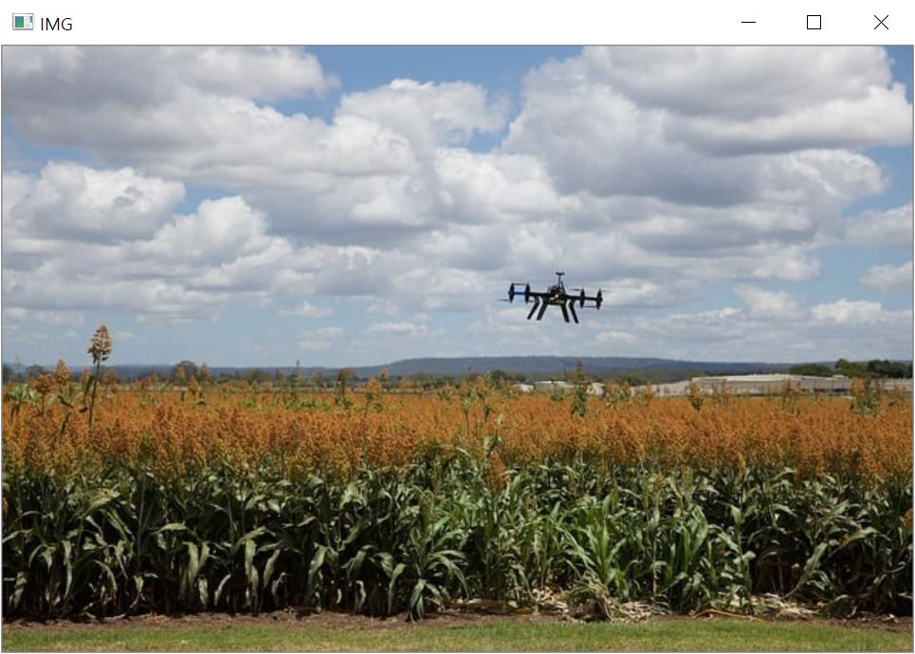
키 이벤트 처리
while True: cv2.imshow(title, img) cv2.moveWindow(title, x, y) key = cv2.waitKey(0) & 0xFF # 키보드 입력을 무한 대기, 8비트 마스크처리 print(key, chr(key)) # 키보드 입력 값, 문자 값 출력 if key == ord('h'): # 'h' 키 이면 좌로 이동 x -= 10 elif key == ord('j'): # 'j' 키 이면 아래로 이동 y += 10 elif key == ord('k'): # 'k' 키 이면 위로 이동 y -= 10 elif key == ord('l'): # 'l' 키 이면 오른쪽으로 이동 x += 10 elif key == ord('q') or key == 27: # 'q' 이거나 'esc' 이면 종료 break cv2.moveWindow(title, x, y ) # 새로운 좌표로 창 이동 cv2.destroyAllWindows()
import cv2 img_file = "./Pic/drone01.jpeg" img = cv2.imread(img_file) title = 'IMG' # 창 이름 x, y = 100, 100 # 최초 좌표 cv2.imshow(title, img) cv2.waitKey(0)

Slide 3
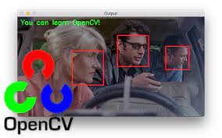
Opencv 기초
https://opencv.org/
% pip install opencv-python 혹은 파이참 add(+) opencv-python

Slide 4
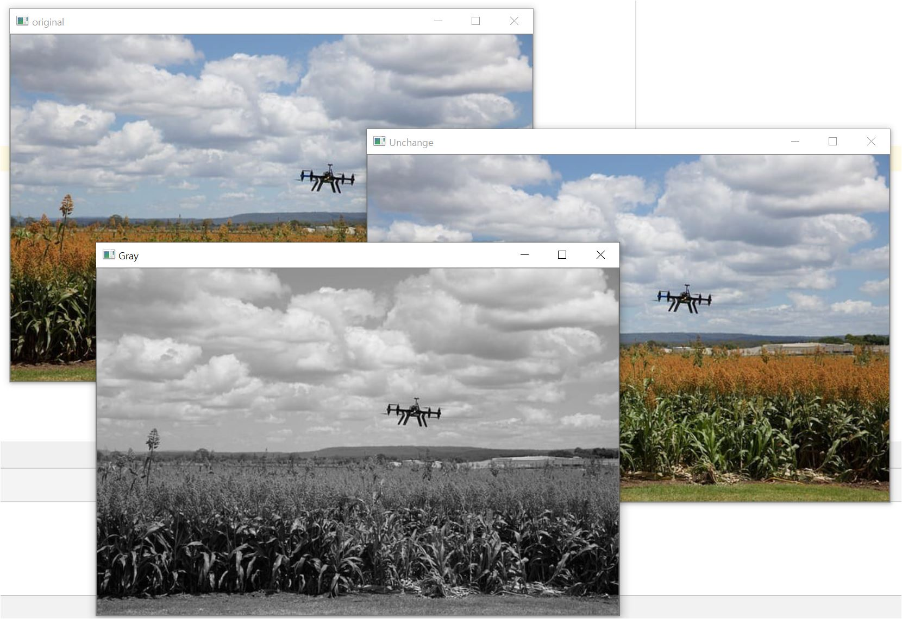
이미지 읽기: cv2.imread(), 보여주기: cv2.imshow()
import cv2 img_file = "./Pic/drone01.jpeg" img = cv2.imread(img_file, cv2.IMREAD_COLOR) gray = cv2.imread(img_file, cv2.IMREAD_GRAYSCALE) unchange = cv2.imread(img_file, cv2.IMREAD_UNCHANGED) cv2.imshow('original', img) # default(1) cv2.imshow('Gray', gray) # grey(0) cv2.imshow('Unchange', unchange) # 알파 채널까지 포함(-1) cv2.waitKey(0) cv2.destroyAllWindows()

Slide 5
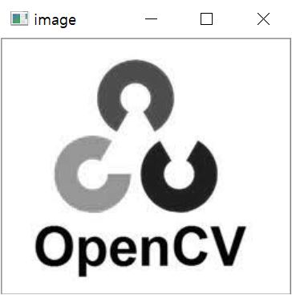
이미지 저장하기 : cv2.imwrite()
import cv2 img = cv2.imread('./opencv03.jpeg’, cv2.IMREAD_GRAYSCALE) cv2.imshow('image',img) k = cv2.waitKey(0) if k == 27: # esc key cv2.destroyAllWindow() elif k == ord('s'): # 's' key cv2.imwrite('testgray.png',img) cv2.destroyAllWindow()

Slide 6
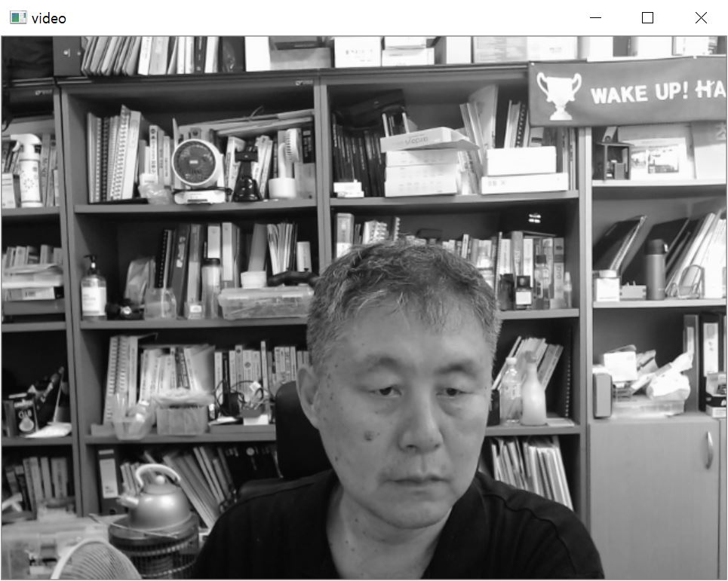
카메라로 부터 비디오 읽기: cv2.VideoCapture()
import cv2 cap = cv2.VideoCapture(0) if cap.isOpened(): print('width: {}, height : {}'.format(cap.get(3), cap.get(4))) while True: ret, frame = cap.read() if ret: gray = cv2.cvtColor(frame, cv2.COLOR_BGR2GRAY) cv2.imshow('video', gray) k = cv2.waitKey(1) & 0xFF if k == 27: break else: print('error') cap.release() cv2.destroyAllWindows()

Slide 7
파일로 비디오 읽기: Video Read
import cv2 cap = cv2.VideoCapture('test.3gp') while(cap.isOpened()): ret, frame = cap.read() gray = cv2.cvtColor(frame, cv2.COLOR_BGR2GRAY) cv2.imshow('frame',gray) if cv2.waitKey(1) & 0xFF == ord('q'): break cap.release() cv2.destroyAllWindows()

Slide 8
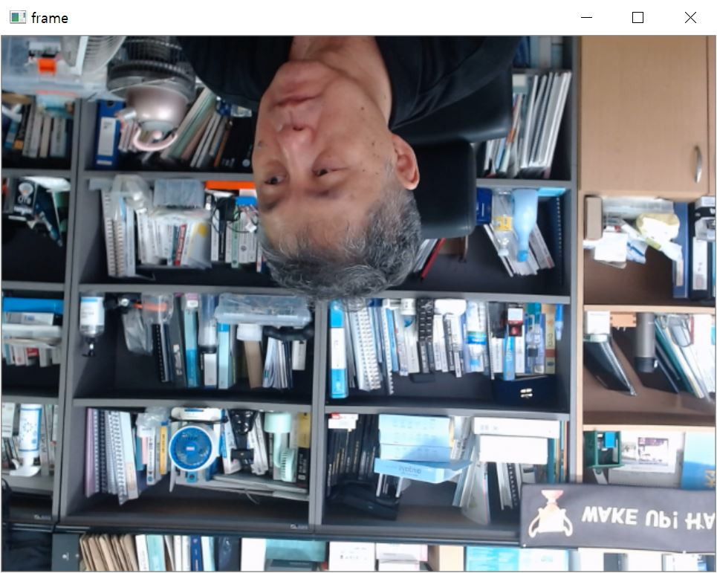
비디오 저장하기 : cv2.VideoWriter()
cv2.VideoWriter(outputFile, fourcc, frame, size)
fourcc : 코덱 정보
frame : 초당 저장될 프레임
size : 저장될 사이즈
가능한 코덱은 DIVX, XVID, MJPG, X264, WMV1, WMV2 등
import cv2 cap = cv2.VideoCapture(0) fourcc = cv2.VideoWriter_fourcc(*'DIVX') out = cv2.VideoWriter('output.avi', fourcc, 25.0, (320,240)) while cap.isOpened(): ret, frame = cap.read() print('running') if ret: # 이미지 반전, 0:상하, 1 : 좌우 frame = cv2.flip(frame, 0) out.write(frame) cv2.imshow('frame', frame) if cv2.waitKey(10) & 0xFF == ord('q'): break else: break cap.release() out.release() cv2.destroyAllWindows()

Slide 9
Tello 비디오 캡쳐 : no flight
https://github.com/DIT-AI-Drone-Course/SOURCE/blob/main/11_video_feed_no_flight.py

Slide 10
Tello 드론 비디오 캡쳐(asynchronous) : 쓰레드
3초 간격으로 up/ down 반복하기
2개의 Thread 사용
https://github.com/DIT-AI-Drone-Course/SOURCE/blob/main/12_video_feed_flying.py

Slide 11
Tello 드론 비디오 캡쳐(synchronous) : 쓰레드
3초 간격으로 up/ down 하기
2개의 Thread 사용
https://github.com/DIT-AI-Drone-Course/SOURCE/blob/main/13_video_feed_flying_synchronous.py

Slide 12
Tello 비디오 캡쳐 & 파일 저장 : 쓰레드
cv2.VideoWriter()
2개의 Thread 사용
https://github.com/DIT-AI-Drone-Course/SOURCE/blob/main/record-video.py

